Slide 1


§3.4 相互独立的随机变量
第三章
一、两个随机变量的独立性
二、n个随机变量的独立性

Slide 2

独立性是概率论的一个重要概念，在第一章中我们
讨论过事件A、B 相互独立的问题， 若
则称 A、B 相互独立。其意义是其中一个事件发生不
影响另一个事件发生的概率。
在研究二维随机变量时，
涉及到两个随机变量，
自然也可提出其中一个的取值是否对另一个的取值
产生影响呢？

Slide 3
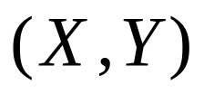


1. 两个随机变量的独立性
定义1 若二维随机变量
对任意的实数
均有
成立，
则称随机变量X与Y是相互独立的。
命题：
X与Y相互独立
下面我们寻找判断X，Y 相互独立的办法：

Slide 4
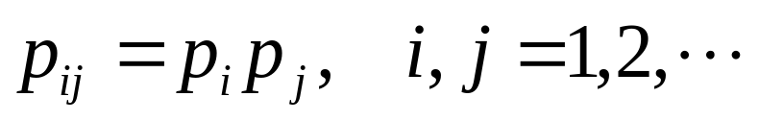
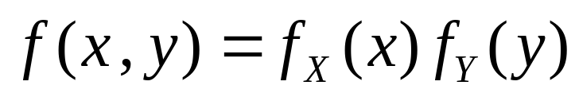
Ⅰ.若
是离散型随机变量，则X与Y相互独立的
充要条件是
即
Ⅱ.若
是连续型随机变量，则X与Y相互独立的
充要条件是
几乎处处成立，
即在平面上除去“面积”为零的集合之外处处成立。

Slide 5







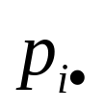



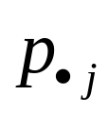
已知随机变量
的分布律如下表，问X与Y
例1
是否相互独立？
解：
由X,Y的联合分布律求其边缘分布律为

Slide 6
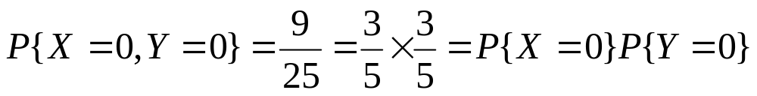
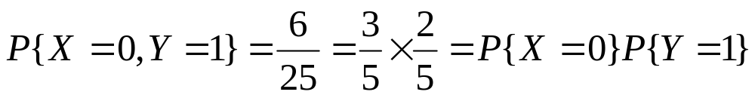
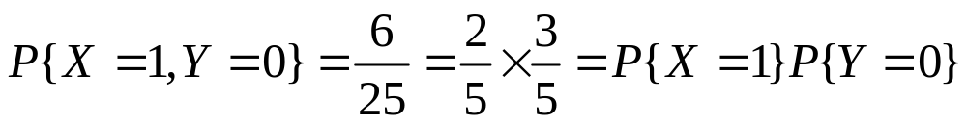
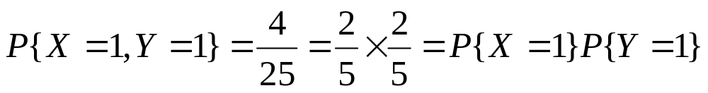

由于
因此X与Y相互独立.
注：若独立必须每个等式都成立。

Slide 7




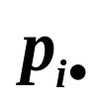





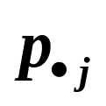
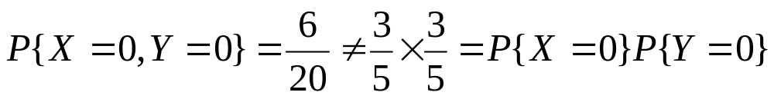
已知随机变量
的分布律如下表，问
例2
X与Y是否相互独立？
解：由已知的X与Y的联合分布律求其边缘分布律为
因此X与Y不相互独立.
注：只要有一个等式不成立就不独立。

Slide 8
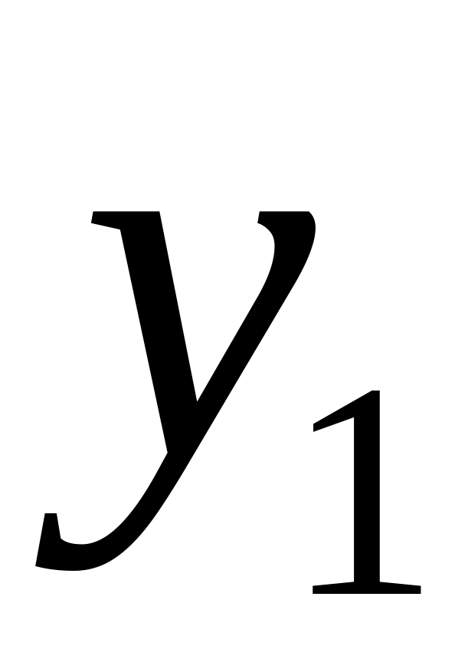
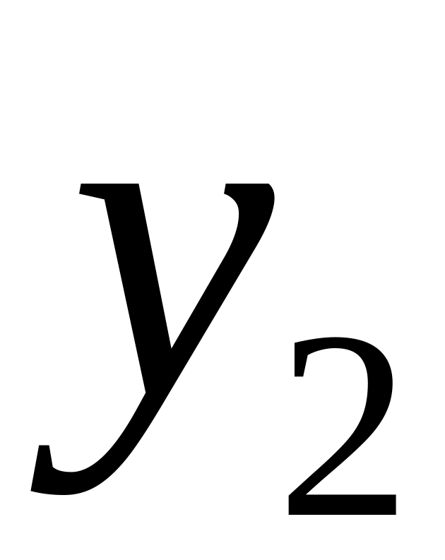
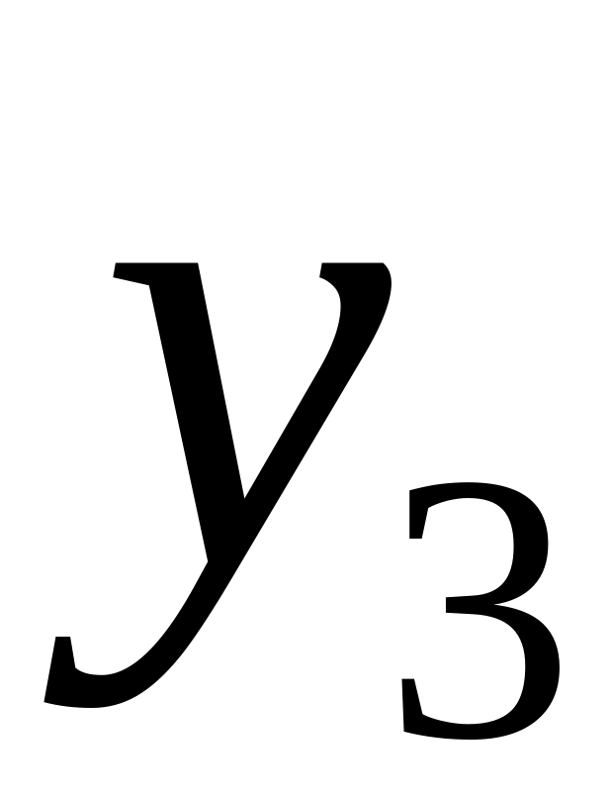
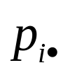













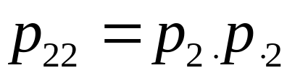
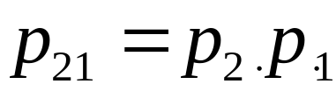
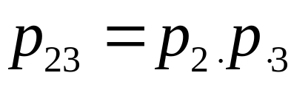
例3
设随机变量X与Y相互独立，试确定 a,b,c 的值？
解: 根据X与Y相互独立得

Slide 9
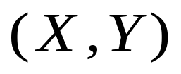
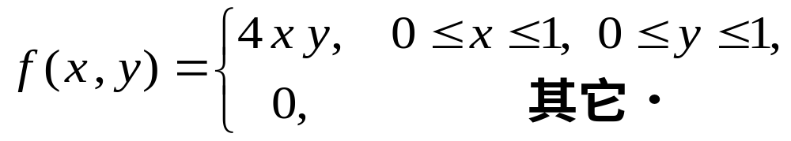
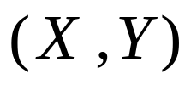
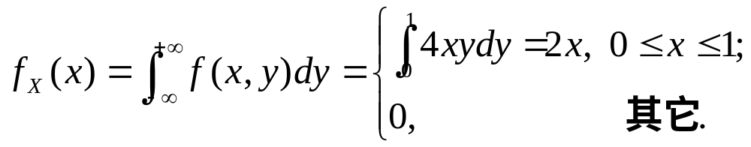
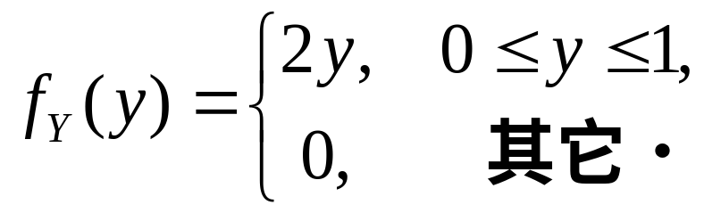
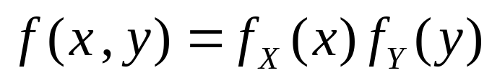
设随机变量
的概率密度为
例4
问X与Y是否相互独立？
解:因为
关于X的边缘概率密度
同理
相互独立
↙
显然，对任意的实数x,y均有

Slide 10
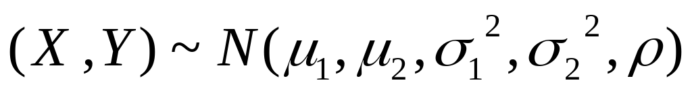
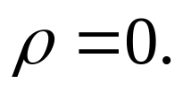
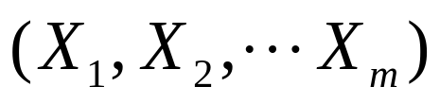
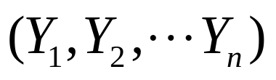
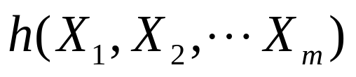
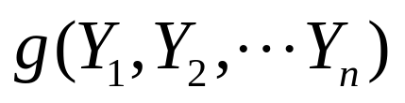
例5
若二维随机变量
证明X与Y 相互独立的充分必要条件是
证明略. （P79 例5）
2. n个随机变量的独立性（自学）参79页
定理 设随机变量
和
相互
独立，h , g 是连续函数，则随机变量
和
也相互独立。

